Slide 1
Introduction to Machine Learning
IMU_Zhouchenyang
chenyangzhou19940217@gmail.com
2018-09-05

Slide 2
目录
1.机器学习,深度学习和人工智能什么关系?
2.什么是机器学习?
3.监督学习
4.无监督学习
5.推荐系统
6.深度学习
7.K-NN(K - nearest neighbors)(K-近邻算法)

Slide 3
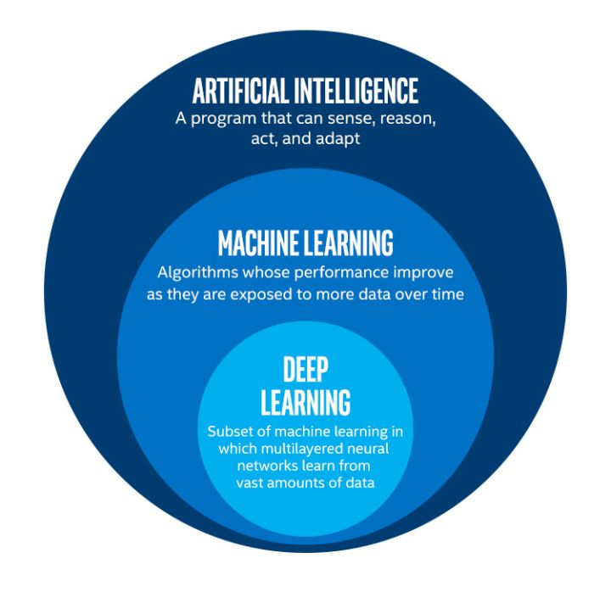
1.机器学习,深度学习和人工智能什么关系?

Slide 4
2.什么是机器学习?
以垃圾邮件检测为例子.
之前都是人们写规则来识别一个邮件是垃圾邮件还是正常邮件,但随着规则越来越多,这样的检测系统越来越复杂.
这时候,人们发现这种问题的根本途径是如何自动地从数据的某些特征中学习他们之间的关系,并且可以随着数据的不断学习(训练),提升垃圾邮件的检测的性能.
机器学习就是不断的从数据中学习和提取有用的信息,不断提升机器的性能.

Slide 5
机器学习的分类(根据任务不同)
监督学习(Supervised Learning)
无监督学习(Unsupervised Learning)
半监督学习(Semi-Supervised Learning)
增强学习(Reinforcement Learning)

Slide 6
3.监督学习(Supervised Learning)
在监督学习中,其训练样本中同时包含有特征和标签信息.
在监督学习中,分类(Classification)算法和回归(Regression)算法
两者区别:
1.分类算法中的标签是离散的值
比如:广告点击问题的标签{-1,+1}(-1为未点击,+1为点击)
2.回归算法中的标签是连续的值
比如:通过房子的面积,户型,位置等信息预测房价.

Slide 7
典型的问题:
分类问题:
1.垃圾邮件的分类
2.点击率预测
3.手写字识别(数字,汉字,蒙古文等)
回归问题:
1.股票价格的预测
2.房屋价格的预测

Slide 8
4.无监督学习(Unsupervised Learning)
在无监督学习中,其样本中只含有特征,不包含标签信息.
与监督学习不同的是,由于无监督学习不包含标签信息,所以在学习时并不知道其分类的结果是否正确.
聚类算法是无监督学习算法中最典型的一种算法.
K-means (主要分享,学习)

Slide 9
5.推荐系统(Recommendation System)
推荐系统(RS)
一方面帮助用户从海量数据中找到感兴趣的信息,另一方面将有价值的信息传递给潜在用户.
应用:网易云音乐
推荐系统主要算法:协同过滤算法,基于矩阵分解的推荐算法和基于图的推荐算法.

Slide 10
6.深度学习(Deep Learning)
神经网络的应用
CNN
LeNet,AlexNet,VGG-16,VGG-19,ResNet
RNN
LSTM
GRU
Capsule Network

Slide 11
7.K-NN(K - nearest neighbors)(K-近邻算法)
详细请见Github或Pdf.

